Slide 1
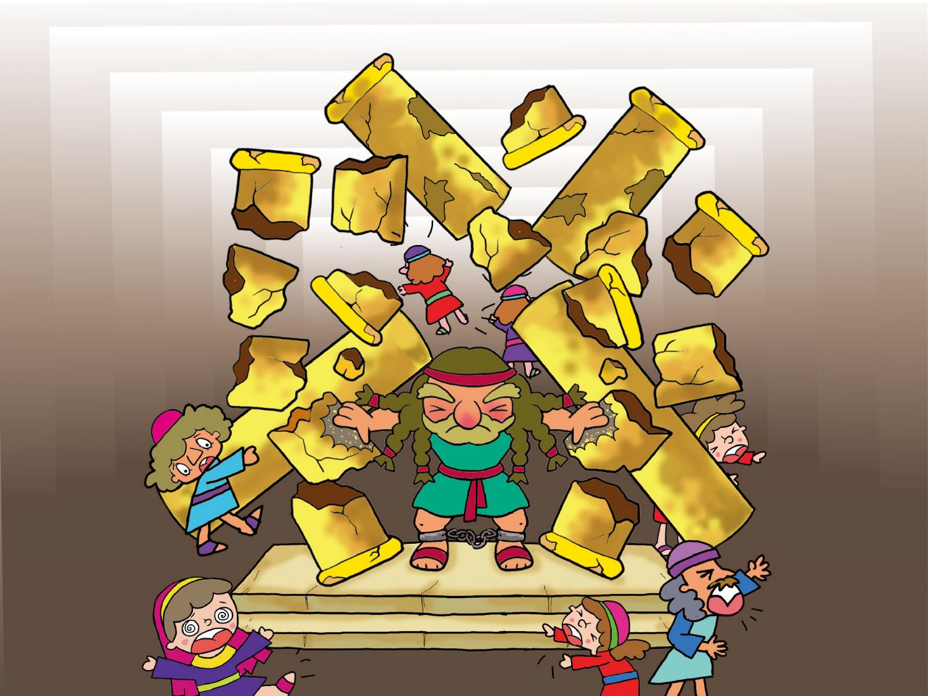


－一根紅繩子－
CSSA

Slide 2

2.一根紅繩子
經 文：約書亞記第二章，六22～25
目 的：全心仰賴神救贖的人，必蒙神的拯救。
具體目標：上完本課後，學生能夠
1.將信心表現在行為上。
2.決志信靠耶穌，並將福音帶給家人。
品格主題：信心
CSSA

Slide 3


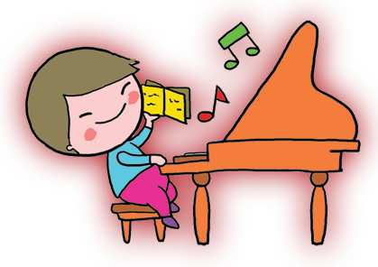

歡欣來敬拜
天國精兵
CSSA

Slide 4

第一課、第二課
CSSA

Slide 5
破冰樂遊戲
神奇的水杯
步驟：
1.老師先將水倒滿所有水杯至杯口。
2.學生分組，一組約6～8人。每組預估在水不滿
出來的情況下，最多可以放幾枚迴紋針進水杯，
並請老師記錄下每組預估的數量。
3.各組學生輪流將迴紋針放入水杯，數放入幾枚。
4.記錄每組最後放入多少迴紋針。
5.遊戲結束，請學生分享當他們發現居然可以放
那麼多迴紋針的感覺。
CSSA

Slide 6
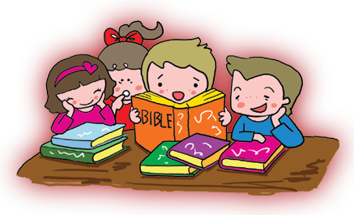
聖經話匣子
＜戲劇＞探子奇遇記
CSSA

Slide 7
要攻取應許之地不是一件容易的事，
約書亞雖然有作戰的經驗，
但是他仍小心翼翼，
他先差派兩個探子到耶利哥城……
CSSA

Slide 8
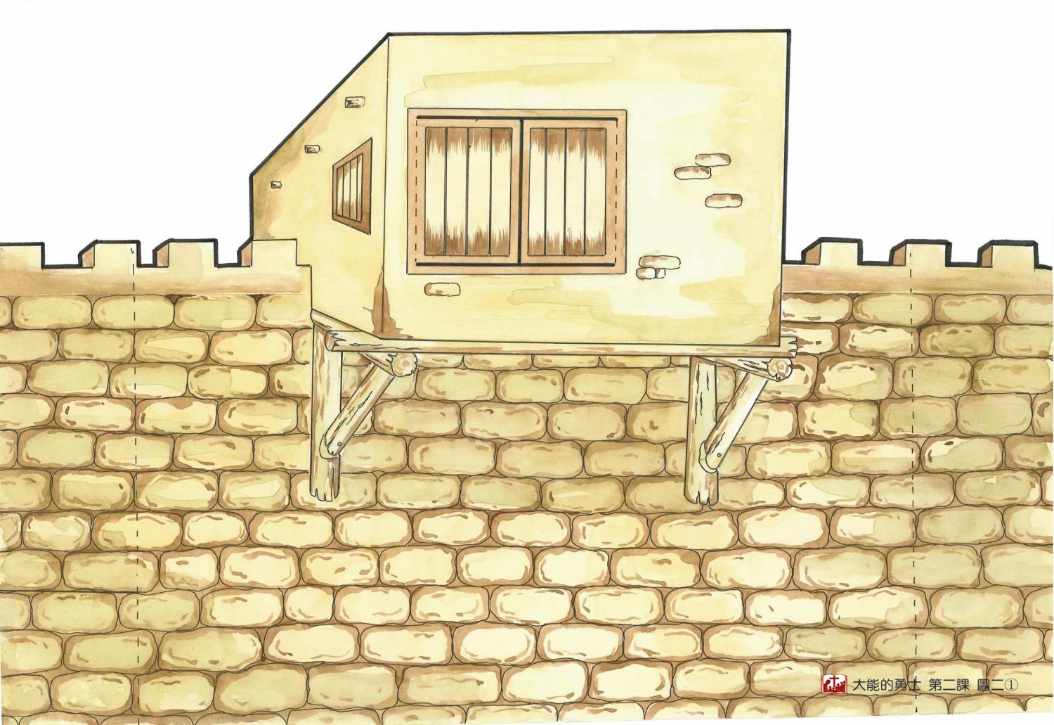

Slide 9
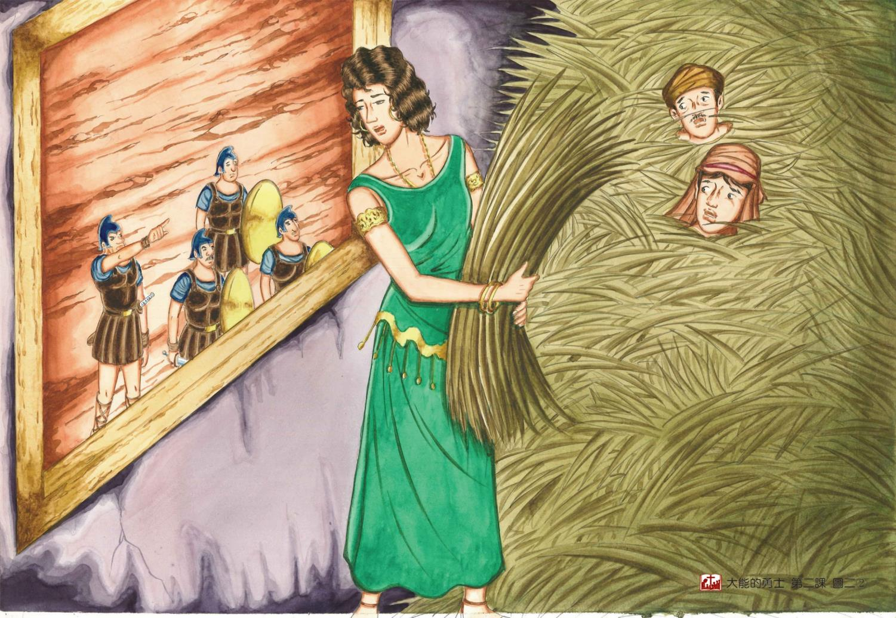
一群士兵在喇合家的門外急促地敲門，驚動了喇合和兩個探子……

Slide 10
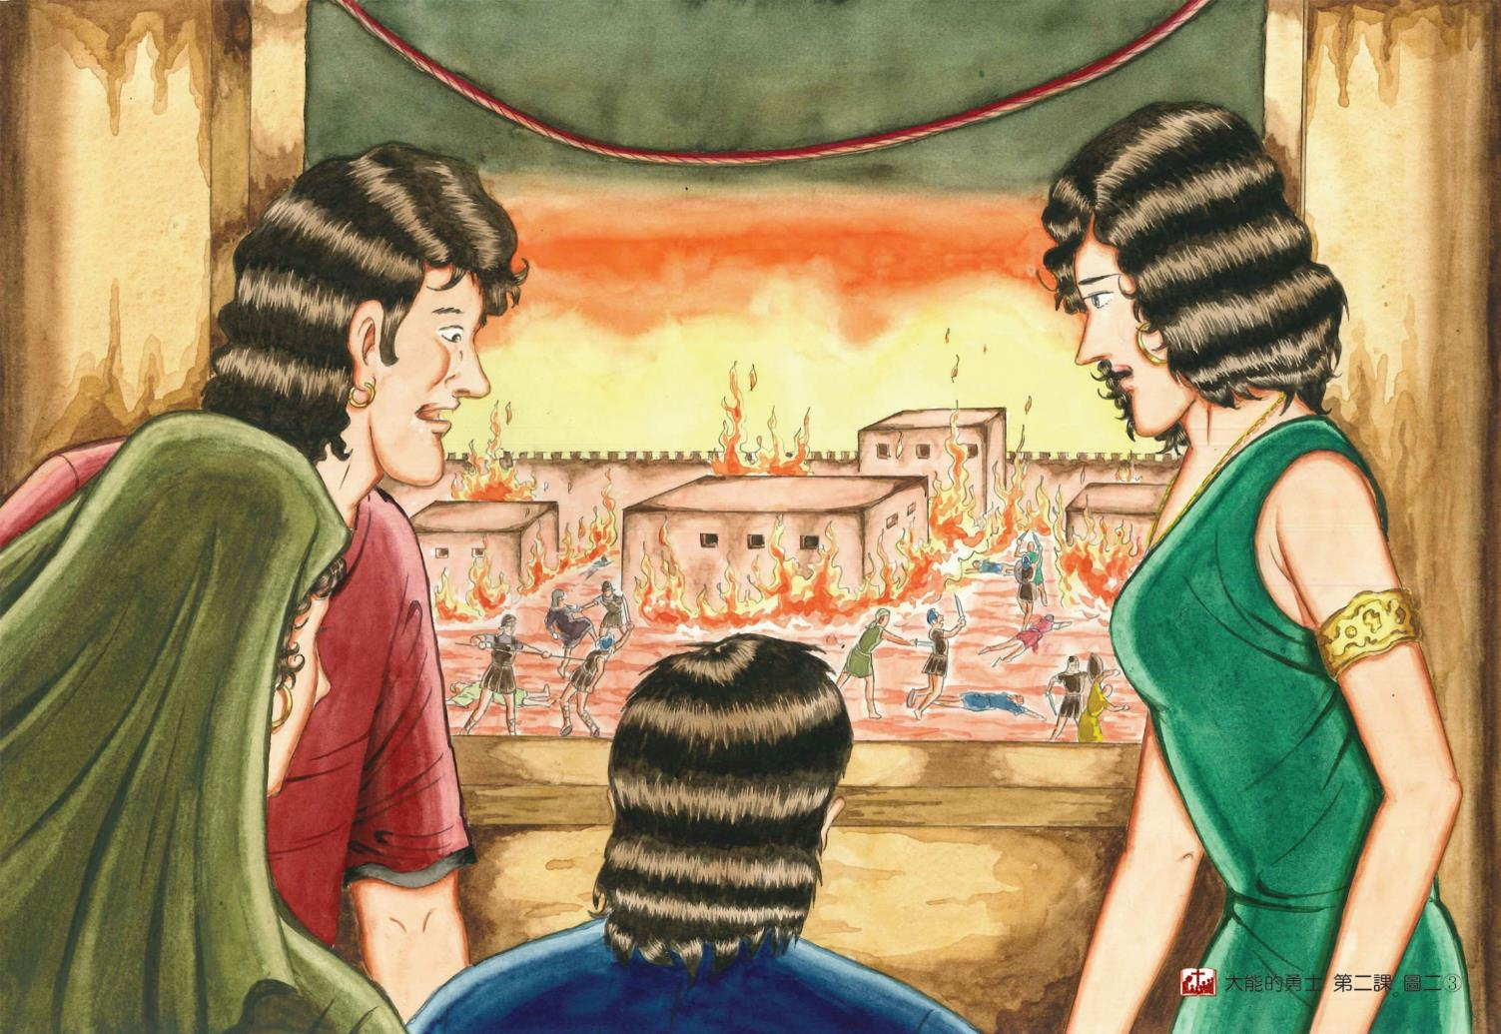
喇合將兩個探子送走之後，就拿一根紅繩子綁在家裡的窗口上……

Slide 11
金句大祕笈
拉繩子
步驟：
1.將學生分成兩組，若人數多，可分多組，繩子
也依組數多預備幾條。
2.各組推派一人，兩人面對面，各拉住繩子的一
端，把繩子繞在腰上。
3.「預備、開始」口令後，各自拉緊或放鬆繩子，
雙腳移動或把手中的繩子放掉，就算出局。
4.遊戲結束，一起背誦今天的金句。
CSSA

Slide 12


Slide 13
版權聲明
此教材僅供兒童主日學使用，
未經許可，請勿轉載或翻印。
CSSA

